Slide 1
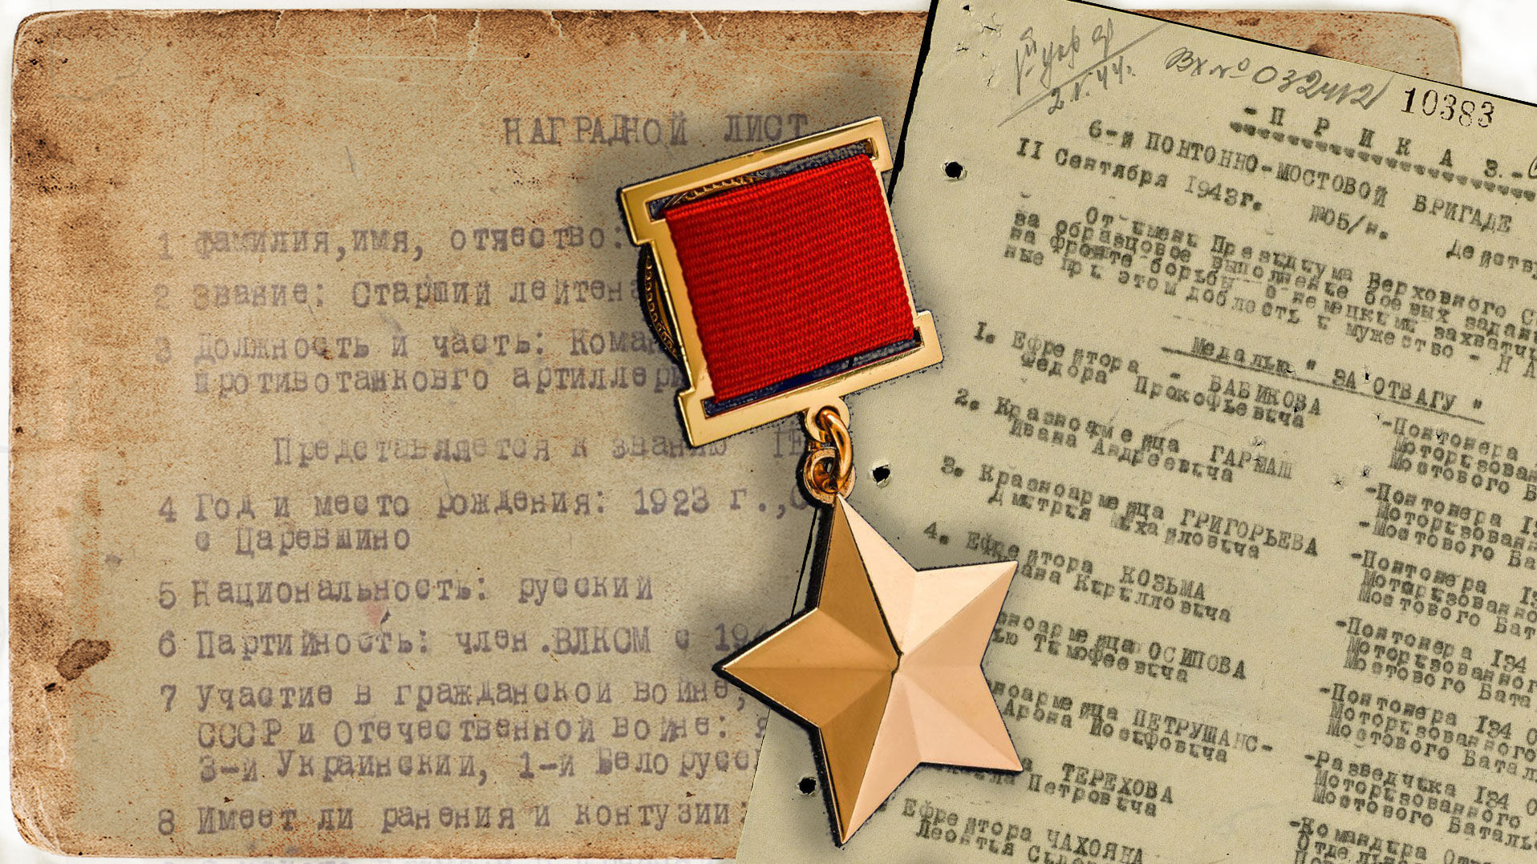
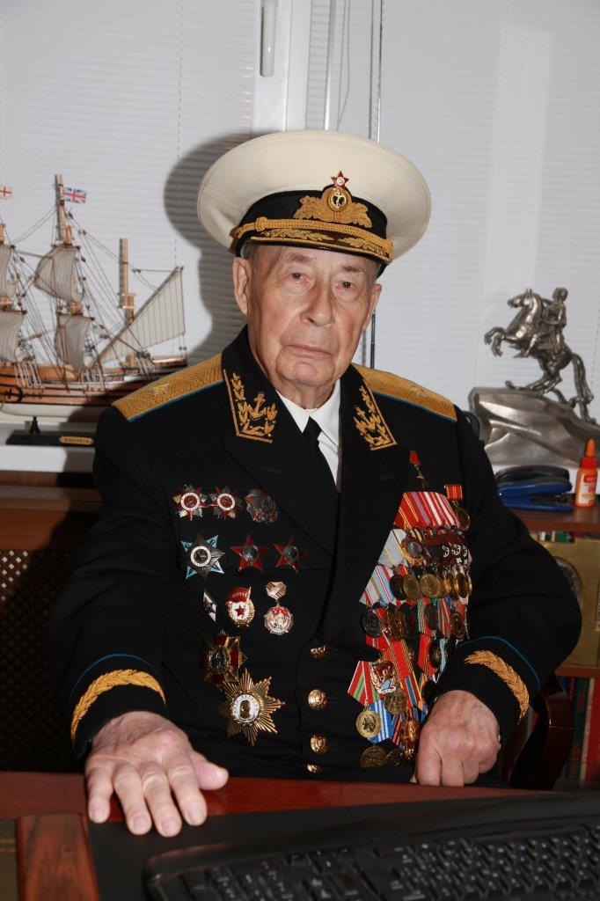
К 100 - летию
со дня рождения
Героя Советского Союза
1
Минакова
Василия
Ивановича

Slide 2
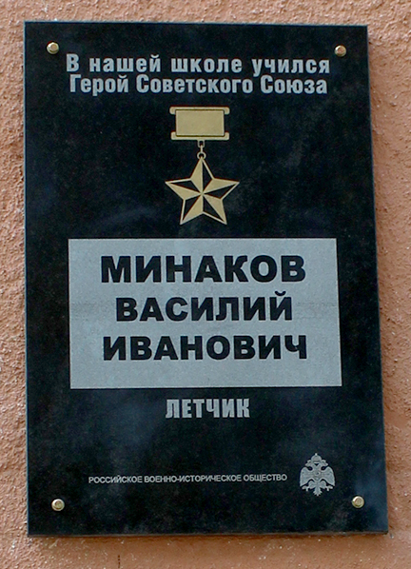
Наш легендарный земляк, Герой Советского Союза
Минаков Василий Иванович,
родился 7 февраля 1921 года в поселке Илларионовском Пятигорского уезда Терской губернии (ныне город Минеральные Воды Ставропольского края) в семье железнодорожника.
После окончания 9 классов Минераловодской средней школы № 111 занимался в минераловодском филиале пятигорского аэроклуба.
В ноябре 1938 года был призван на службу в ряды Рабоче-Крестьянского Красного Флота.
В декабре 1940 года окончил Ейское военно-морское авиационное училище им. И.В. Сталина и был направлен для
дальнейшего прохождения службы в ВВС Тихоокеанского флота.
В марте 1942 года зачислен в 36-й минно-торпедный авиационный полк ВВС Северного флота, командиром звена. А в июне 1942 года был направлен на Черноморский флот, где воевал командиром звена 36-го минно-торпедного авиаполка 63-й авиационной бригады ВВС фронта.

Slide 3
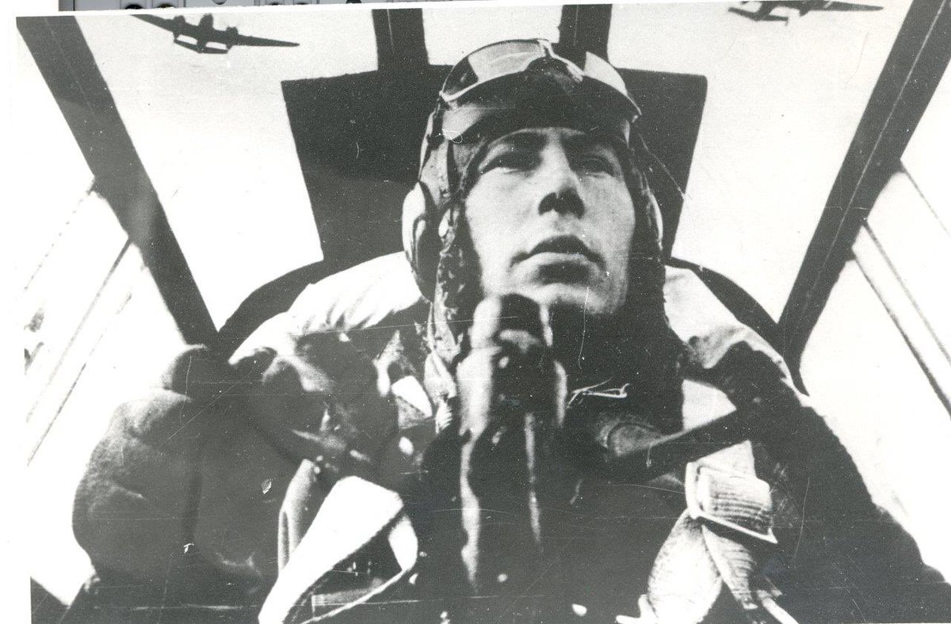
Участвовал в обороне Кавказа, в Сталинградской битве, когда полк был переключен на нанесение бомбовых ударов в поддержку войск Южного и Северо-Кавказского фронтов, затем в битве за Кавказ, в освобождении Крыма, Украины, Румынии и Болгарии.
Одним из наибольших достижений боевого летчика при освобождении Крыма стало подтопление 10 мая 1944 года, в составе группы, немецкого транспорта «Тея», водоизмещением 2773 тонны, на его борту находилось 3500 вражеских солдат и офицеров, эвакуированных из Севастополя.
Кроме того , им было сбито 4 самолета Люфтваффе в воздушных боях, уничтожено 4 склада боеприпасов, 4 железнодорожных станции и переправа через Дон.

Slide 4
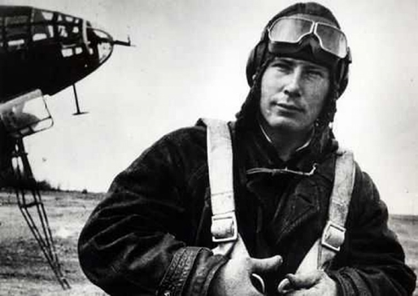
За мужество и героизм проявленные при освобождении Крыма от немецко-фашистских захватчиков Указом Президиума Верховного Совета СССР от 5 ноября 1944 года гвардии старшему лейтенанту Василию Ивановичу Минакову присвоено звание Героя Советского Союза с вручением ордена Ленина.
Всего за годы Великой Отечественной войны В. И. Минаковым совершено 206 боевых вылетов, из которых 108 пришлось на бомбовые удары по различным морским и сухопутным целям.
Морской летчик Герой Советского Союза Василий Минаков провел 31 торпедную атаку, 28 воздушных разведок, 28 минных постановок, подтопил 32 вражеских корабля и транспортных средств противника. Был ранен, горел, падал, взрывался, но – дожил до Великой Победы!
Материалы и фотографии из общедоступных Интернетисточников, https://ru.wikipedia.org/wiki/Минаков,_Василий_Иванович

Slide 5
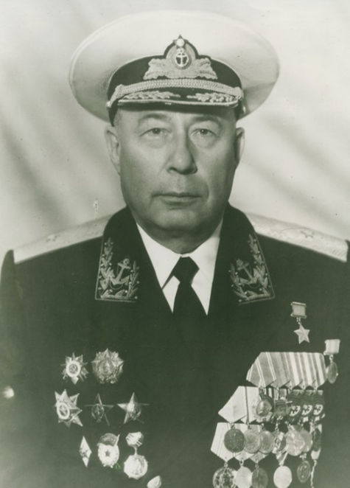
После окончания войны , Василий Иванович продолжил военную службу, в июле 1945-го, после окончания авиационных курсов ВВС ВМФ в Моздоке вернулся в свой 5-й гвардейский минно-торпедный авиаполк заместителем командира эскадрильи. В мае 1946 года переведён на 8-й ВМФ командиром эскадрильи 68-го минно-торпедного авиаполка 19-й минно-торпедной авиадивизии, в декабре 1947 года стал помощником командира этого полка, а с июля по декабрь 1949 года являлся заместителем командира полка по лётной подготовке.
В 1950-1952 году В. И. Минаков обучался в Военно-морской академии имени К.Е. Ворошилова, после чего назначен командиром 52-го гвардейского минно-торпедного авиаполка 89-й минно-торпедной авиадивизии Военно-воздушных сил 5-го флота на Тихом океане.
В декабре 1955 года вернулся на Балтику в должности командира 128-й гвардейской минно-торпедной авиадивизии ВВС флота. 18 февраля 1958 года В. И. Минакову было присвоено звание генерал-майор авиации. В августе 1959 года вновь убыл на учёбу в академию.
После окончания в 1961 году Военной академии Генерального штаба Вооруженных сил СССР в июле этого года назначен начальником штаба — первым заместителем командующего ВВС Северного флота.

Slide 6
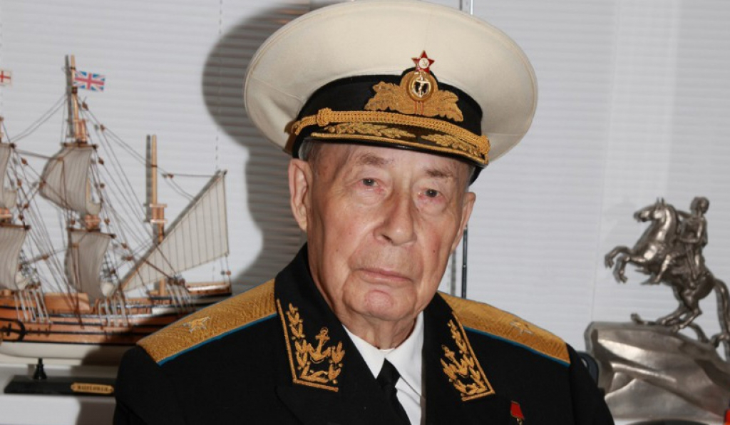
В феврале 1971 года В. И. Минаков назначен начальником филиала 30-го ЦНИИ авиации и космонавтики в Ленинграде, где он руководил разработкой авиационной техники, в частности 5 типов самолётов: стратегический ТУ – 142, палубные «Сушки» 27-я и 33-я, многоцелевой истребитель МиГ-29К, самолет-амфибия «Альбатрос» и 7 разновидностей корабельных противолодочных и военно-транспортных вертолётов. В 1974 году ему присуждена учёная степень кандидата военно-морских наук; имеет учёное звание доцента. После ухода в отставку в 1985 году Василий Иванович проживал в Выборгском районе Санкт –Петербурга. Активно участвовал в общественной и ветеранской работе, был заместителем председателя Президиума Совета Героев Советского Союза, Героев Российской Федерации, и полных кавалеров ордена Славы Санкт-Петербурга и Ленинградской области.
На все хватало сил у легендарного летчика, почти за три десятка лет Василий Иванович написал 18 книг, посвященных военно-морским летчикам. За этот творческий труд он был удостоен литературной премии Законодательного собрания Санкт-Петербурга имени маршала Л.А. Говорова.
Материалы и фотографии из общедоступных Интернет источников, https://ru.wikipedia.org/wiki/Минаков,_Василий_Иванович

Slide 7
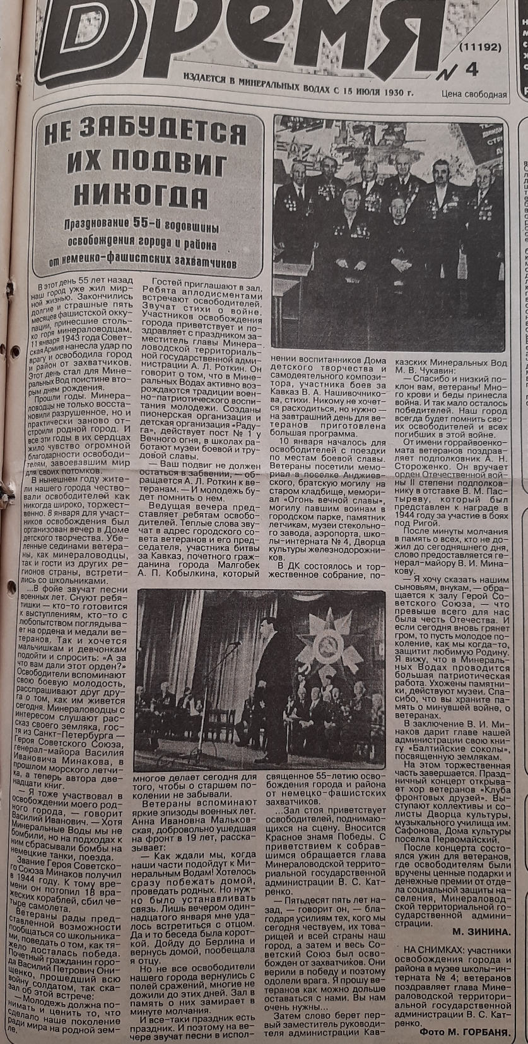
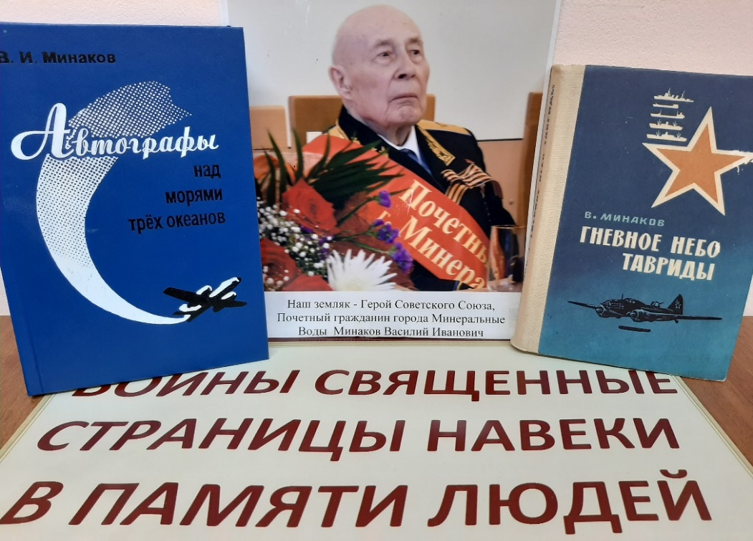
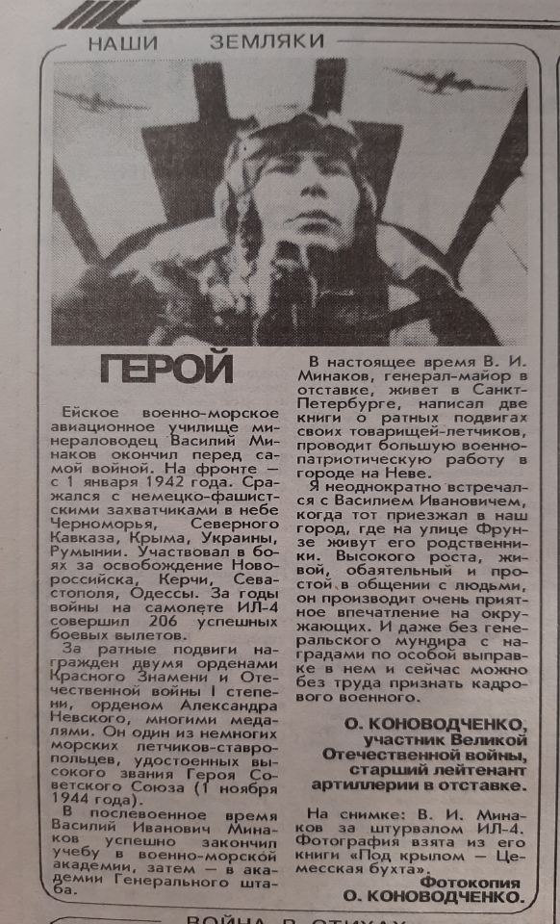
Василий Иванович частый гость минераловодских средств массовой информации и участник памятных мероприятий города
Воспоминания участника войны, старшего лейтенанта артиллерии в отставке О. Коноводченко о встрече с Минаковым В.И.
Статья корреспондента газеты «Время» М.Зининой о проведенных в городе мероприятиях, посвященных 55-й годовщине Победы с участием Минакова В.И.
Архивный отдел администрации минераловодского городского округа
Ф. № 118 оп. 1, д. 165, л. 7; д. 107, л. 5

Slide 8
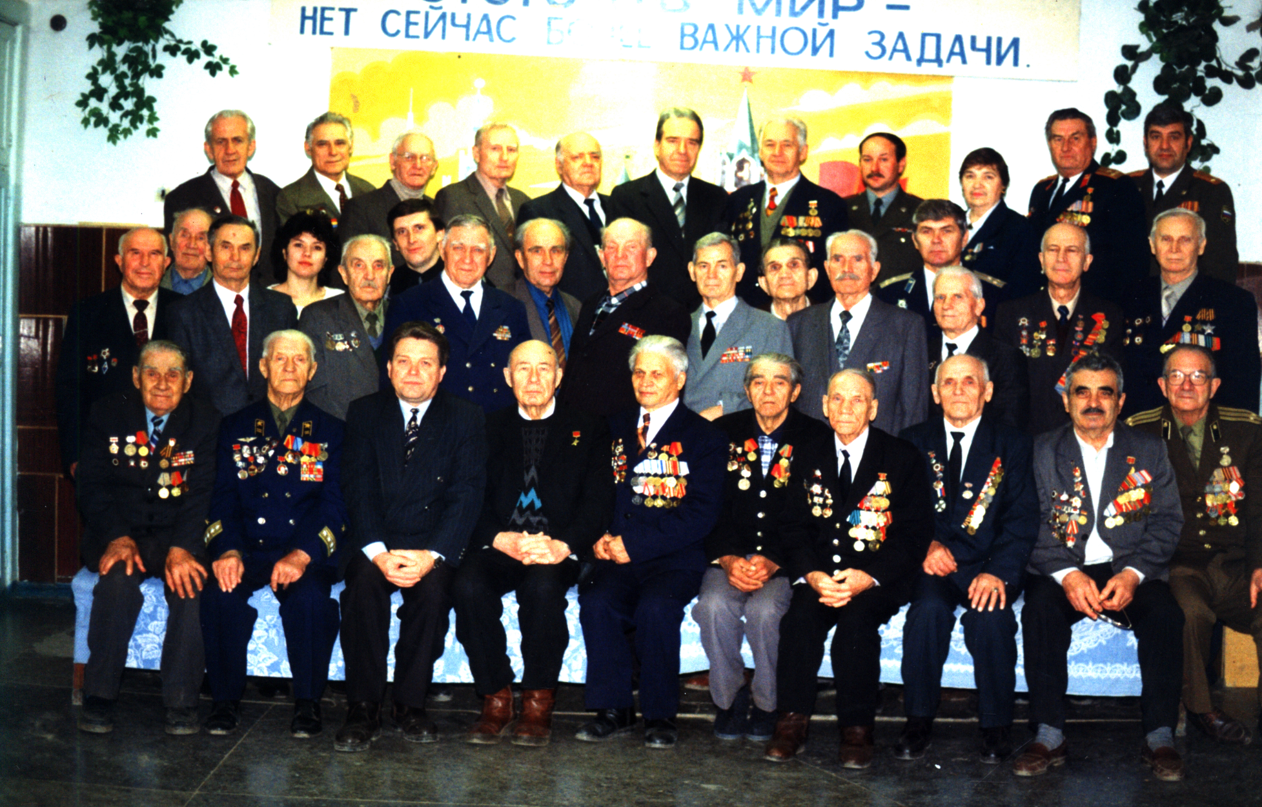
11 января 1998 года
встреча ветеранов - участников Битвы за Кавказ и Героя Советского Союза Минакова В.И.
(сидит 4 с лева) с учащимися школы-интерната № 4.
Архивный отдел администрации Минераловодского городского округа, Ф 53, д. 11

Slide 9
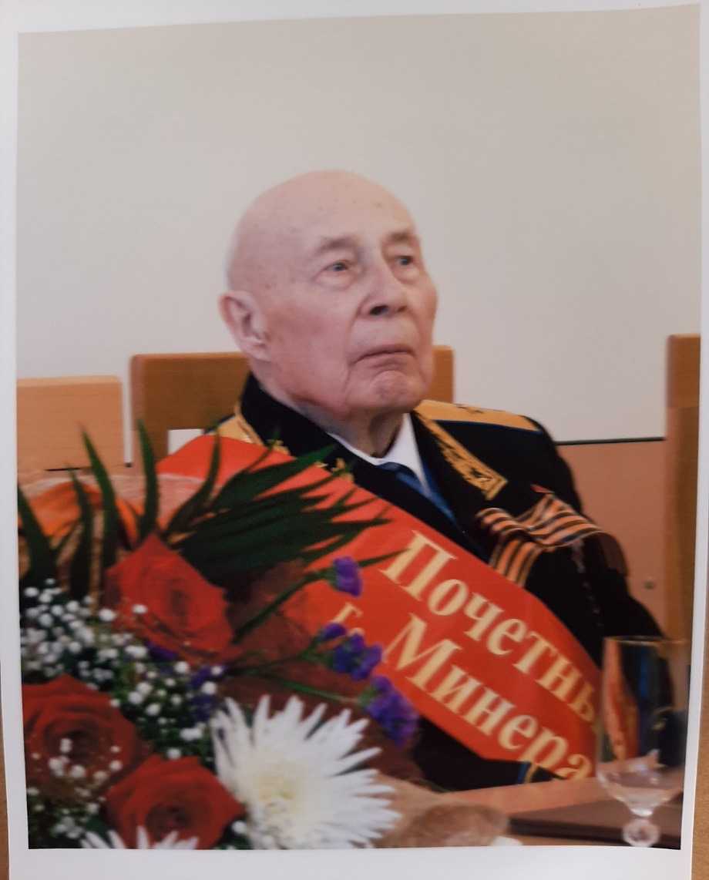
Почетный гражданин города Минеральные Воды,
Герой Советского Союза, генерал-майор морской авиации Минаков Василий Иванович удостоен не одним десятком государственных наград:
Герой Советского Союза ( 05.11.1944);
орден Ленина (05.11.1944);
орден Октябрьской Революции (1981);
три ордена Красного Знамени (29.11.1942, 20.11.1943, 1965);
орден Александра Невского (29.04.1944);
два ордена Отечественной войны I степени (13.05.1944,11.03.1985);
два ордена Красной Звезды;
орден «За службу Родине в Вооруженных Силах СССР» III степени (1980);
медаль «За боевые заслуги»;
- медаль «За оборону Кавказа»;
- медаль Жукова (Российская Федерация, 1995)
орден «Красное Знамя» (Народная Республика Болгария);
- именное оружие (1971) и другие.
Архивный отдел администрации минераловодского городского округа
Ф. Фото, д. 095

Slide 10
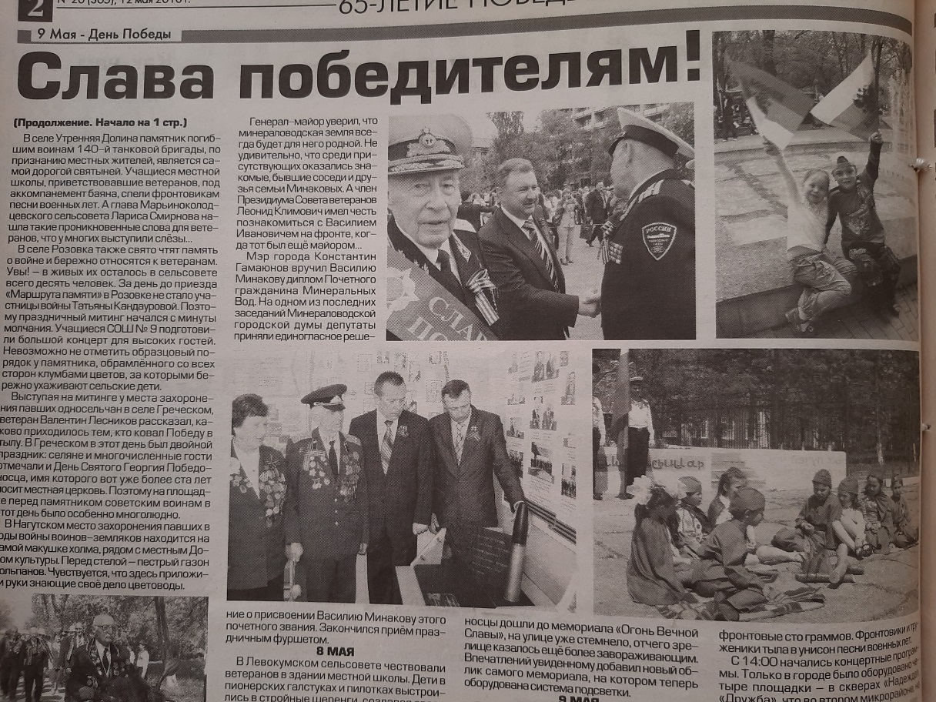
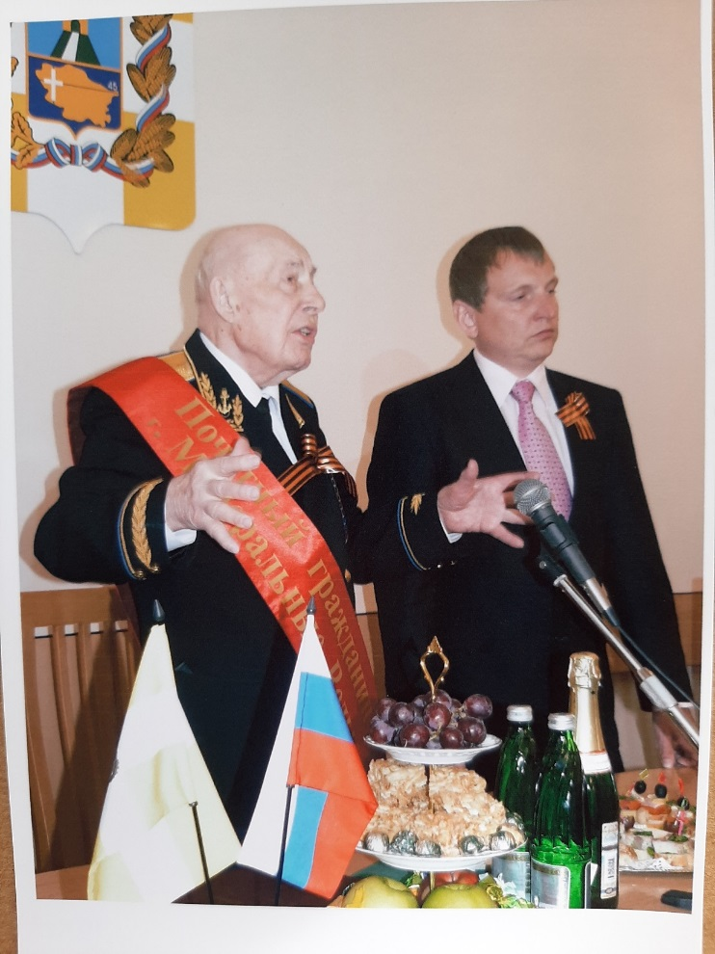
В городе Минеральные Воды свято чтут память о своем знаменитом земляке,
на аллее Героев установлена стела с барельефом В.И. Минакова.
Праздничные мероприятия посвященные 65-й годовщине Победы в Великой Отечественной войне 07.05.2010 Архивный отдел администрации минераловодского городского округа
Ф. Фото, д. 096
Статья корреспондентов газеты Минеральные Воды И. Мирошниченко и
Д. Триандафилиди, о проведенной на территории города и района «Вахте Памяти», посвященной празднованию 65-й годовщины Победы с участием Минакова В.И.
от 12.05.2010. Архивный отдел администрации минераловодского городского округа
Ф. № 219 оп. 1, д. 306, л. 121

